Slide 1
JQuery

Slide 2

Write less, do more!
Jquery
document.getElementsByClassName(“test”)
$(“.test”)

Slide 3
Sobre o JQuery
É uma biblioteca JavaScript
Auxilia na busca e manipulação de elementos da DOM
Facilita o uso de eventos
Muito bom para trabalhar com animações
Simplifica o uso de chamadas AJAX
Tem suporte à múltiplos browsers
Usa seletores CSS

Slide 4
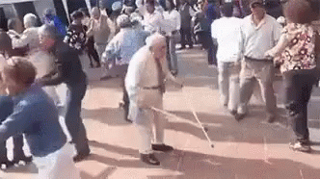
O Precursor de todas as tecnologias baseadas em JavaScript

Slide 5
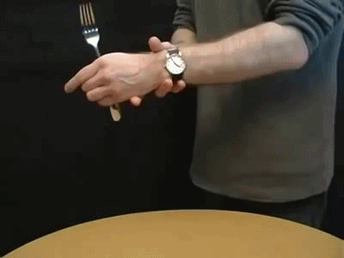
O jQuery se utiliza do padrão decorator
E isso permite que, a partir de um nó da DOM, possam ser adicionadas uma série de funcionalidades que facilitam a sua manipulação.

Slide 6
Instalando JQuery
Baixar a partir do site: https://jquery.com
npm install jquery
Através de um CDN
Ex.: “<script src="https://code.jquery.com/jquery-3.5.1.min.js" integrity="sha256-9/aliU8dGd2tb6OSsuzixeV4y/faTqgFtohetphbbj0=" crossorigin="anonymous"></script>” - versão minificada

Slide 7
Sintaxe do JQuery
$(document).ready(function(){
jQuery("#hide-btn").click(function(){
$("#test").show();
});
});
** $ === jQuery.

Slide 8
Algumas funcionalidades - CSS
$(“seletor”).addClass(“nome-classe”)
$(“seletor”).removeClass(“nome-classe”)
$(“seletor”).css(“nome-atributo”,“valor”)
$(“seletor”).hide()
$(“seletor”).show()

Slide 9
Algumas funcionalidades - HTML
$(“seletor”).append(“<trecho>html</trecho>”)
$(“seletor”).prepend(“<trecho>html</trecho>”)
$(“<trecho>html</trecho>”).appendTo(“seletor”)
$(“<trecho>html</trecho>”).prependTo(“seletor”)
$(“seletor”).html(“<trecho>html</trecho>”)
$(“seletor”).text(“<trecho>html</trecho>”)

Slide 10
Algumas funcionalidades - HTML
$(“seletor”).before(“<trecho>html</trecho>”)
$(“seletor”).after(“<trecho>html</trecho>”)
$(“seletor”).wrap(“<trecho>html</trecho>”)
$(“seletor”).empty()
$(“seletor”).remove()
$(“seletor”).attr(“atributo”, valor)

Slide 11
Trabalhando com eventos
Usamos .on() para atribuir um evento à um seletor na seguinte forma:
$(“seletor”).on(“event”, nomeFuncao);
Usamos .off() para remover um evento de um seletor nas seguintes formas:
$(“seletor”).off(); // Remove todos os eventos do seletor
$(“seletor”).off(“event”); // Remove todos os eventos do tipo “event”.
$(“seletor”).off(“event”, nomeFuncao); // Remove o evento do tipo “event” que chama a função nomeFuncao.
$(“seletor”).off(“event”, “sub-seletor”, nomeFuncao); // ?

Slide 12
Trabalhando com eventos
Usamos .one() para atribuir um evento que deverá ser escutado somente a primeira vez à um seletor na seguinte forma:
$(“seletor”).one(“event”, nomeFuncao);

Slide 13
Tipos de eventos
click
mouseover
mouseleave
mousemove
change
input
blur
focus
dblclick

Slide 14
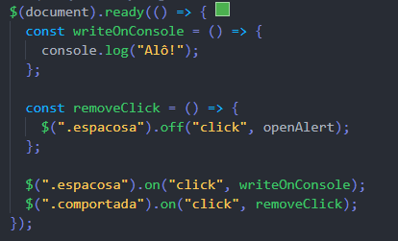
Desafio I
Defina o que este pedaço de código faz:

Slide 15
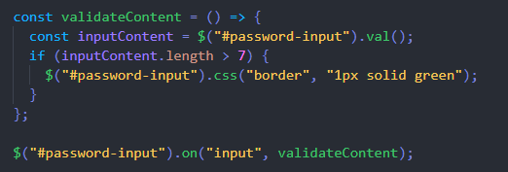
Desafio II
Diga o que este código faz:

Slide 16

Trabalhando com animação
Algumas animações padrão para facilitar a vida do desenvolvedor.

Slide 17
Trabalhando com animação
$(“seletor”).hide();
$(“seletor”).show();
$(“seletor”).toggle();
$(“seletor”).fadeOut();
$(“seletor”).fadeIn();
$(“seletor”).fadeToggle();
$(“seletor”).slideUp();
$(“seletor”).slideDown();
$(“seletor”).slideToggle();
$(“seletor”).animate();
$(“seletor”).animate();

Slide 18
Trabalhando com animação
Função especial que possibilita a criação rápida de animações personalizadas.
$(“seletor”).animate({estilos}, duração, callback);

Slide 19
Exemplo
$(“div”).animate(
{width: “300px”},
1000,
nextAnimation
);

Slide 20

Hora do código!

Slide 21
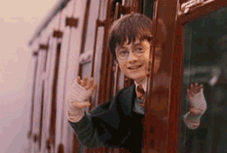
Na próxima aula: SPA

